Slide 1

Capstone Presentation
23조 – MoaYo
Notes:
캡스톤디자인 23조 모아요 프로젝트의 발표를 시작하겠습니다.

Slide 2






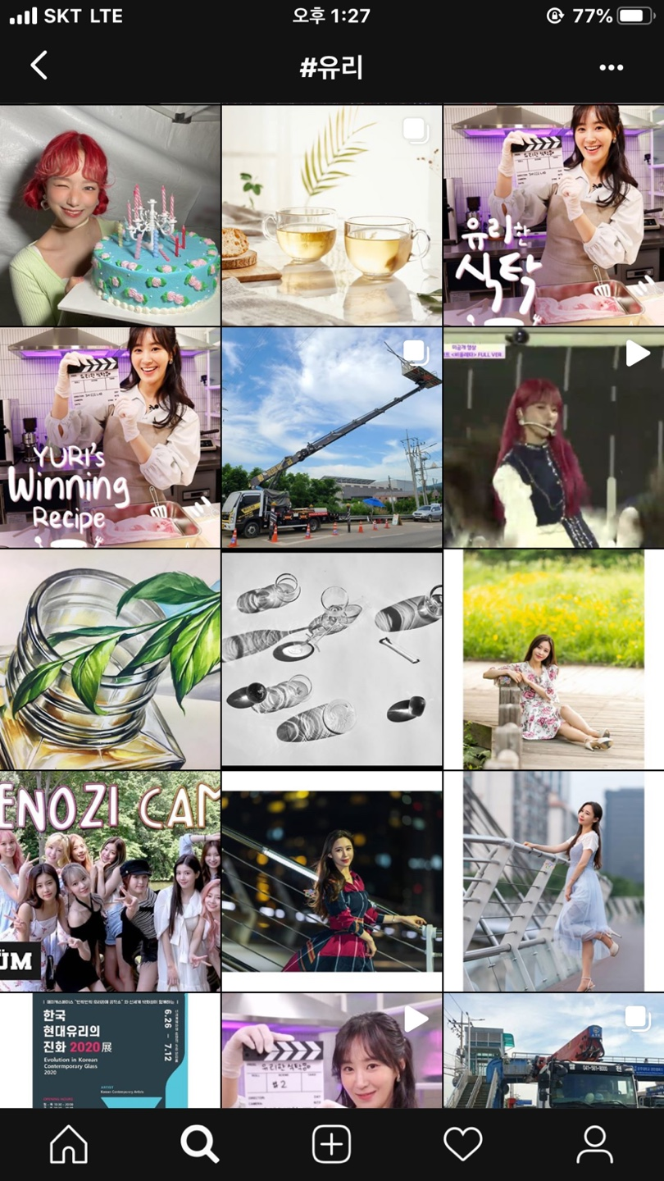

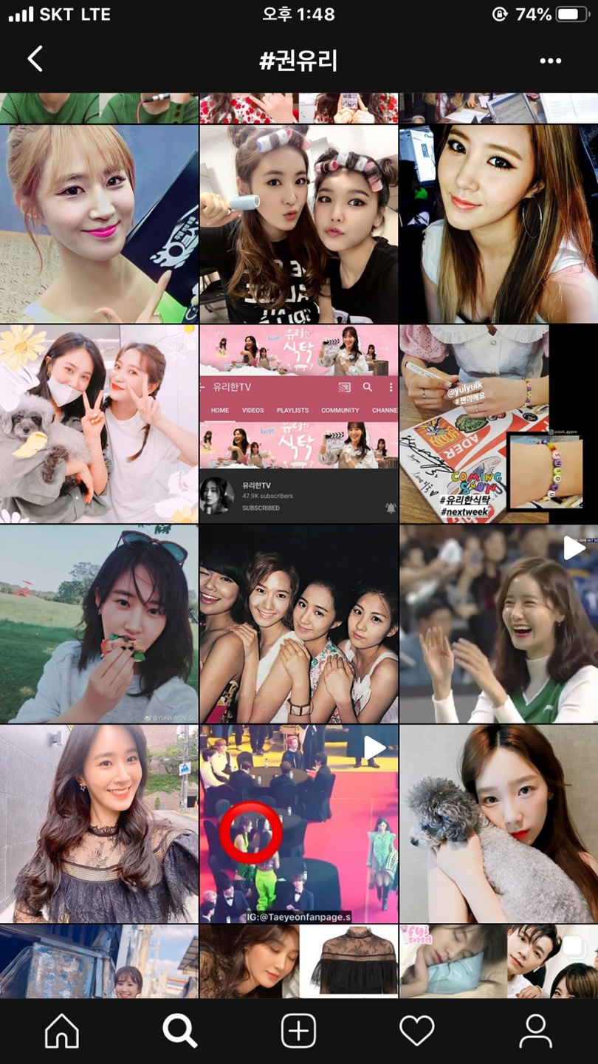

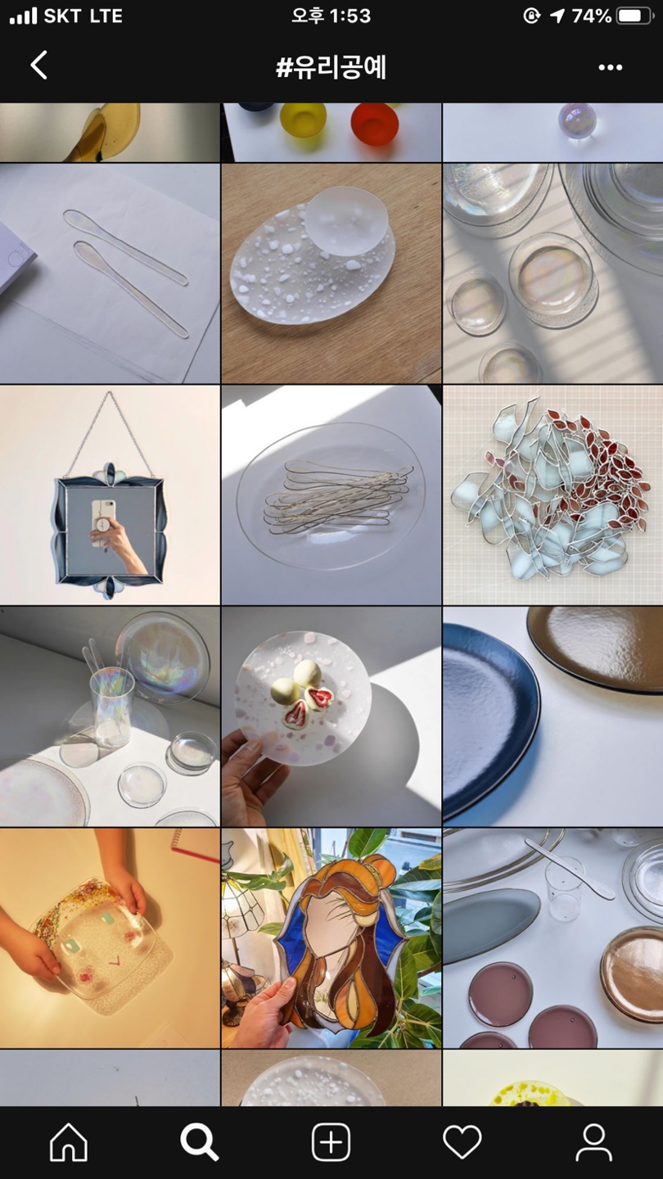
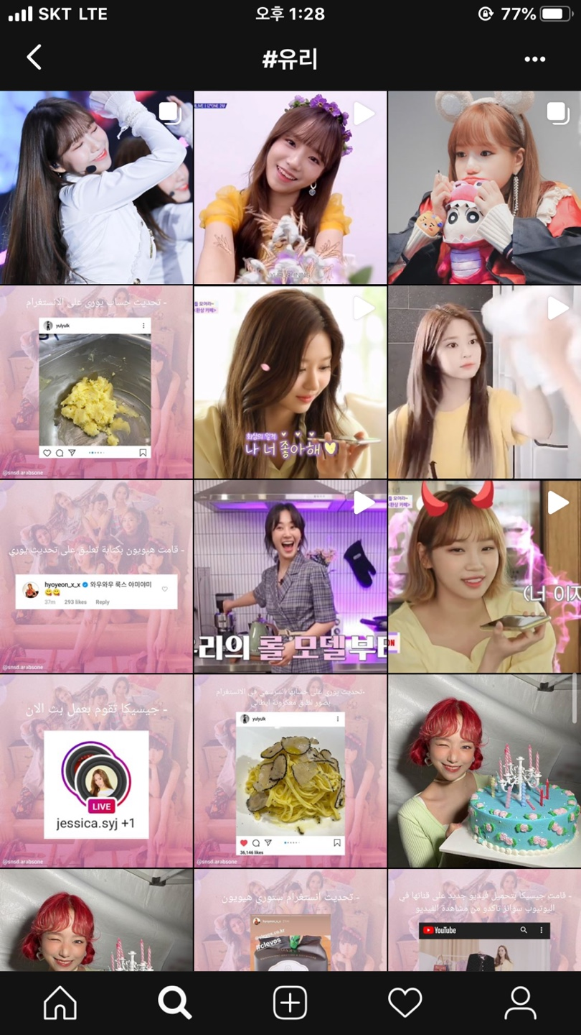
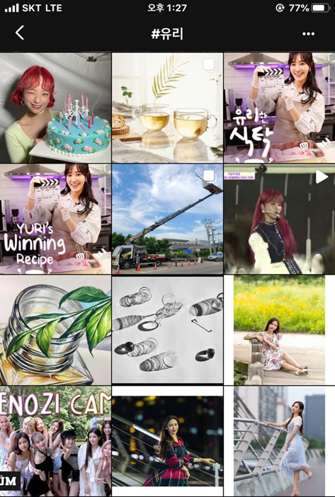
#MoaYo
검색
소녀시대 유리
아이즈원 유리
유리
Notes:
여러분, SNS 인스타그램 많이 사용하시나요?
인스타그램의 태그 검색기능을 사용하면서 불편하셨던 적은 없으셨나요?
현재 인스타그램에서 ‘유리’라는 태그로 검색을 했을 때, 그림과같이 소녀시대 유리, 아이즈원 유리, 그리고 진짜 유리까지 유리라는 키워드가 담긴 게시물들이 모두 섞여 검색되게 됩니다.
때문에 사용자가 원하는 게시물을 찾아보기에 다소 불편함이 존재합니다.
저희는 이러한 인스타그램의 문제점을 보완하여, 사용자가 원하는 게시물들만 검색할 수 있는 서비스를 만들고자 하였습니다.

Slide 3

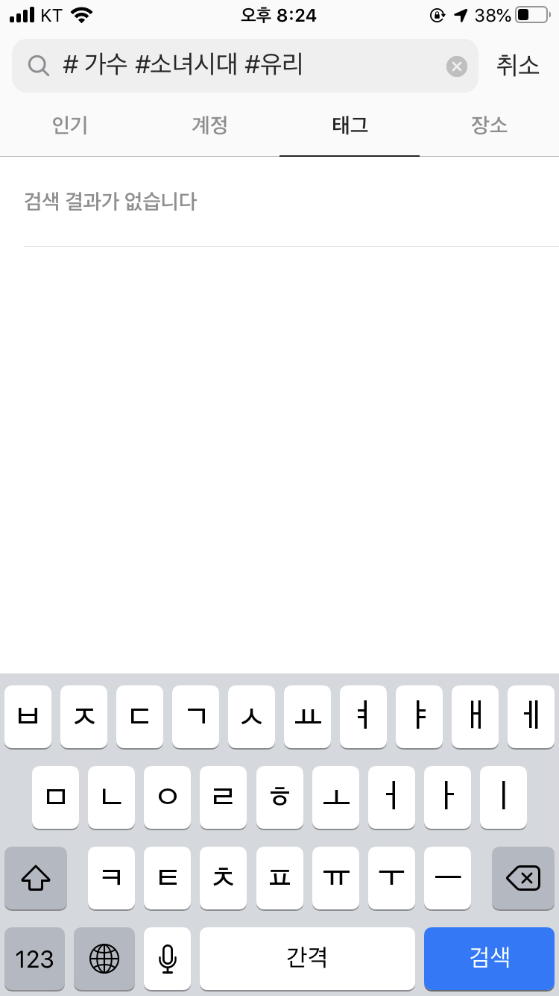
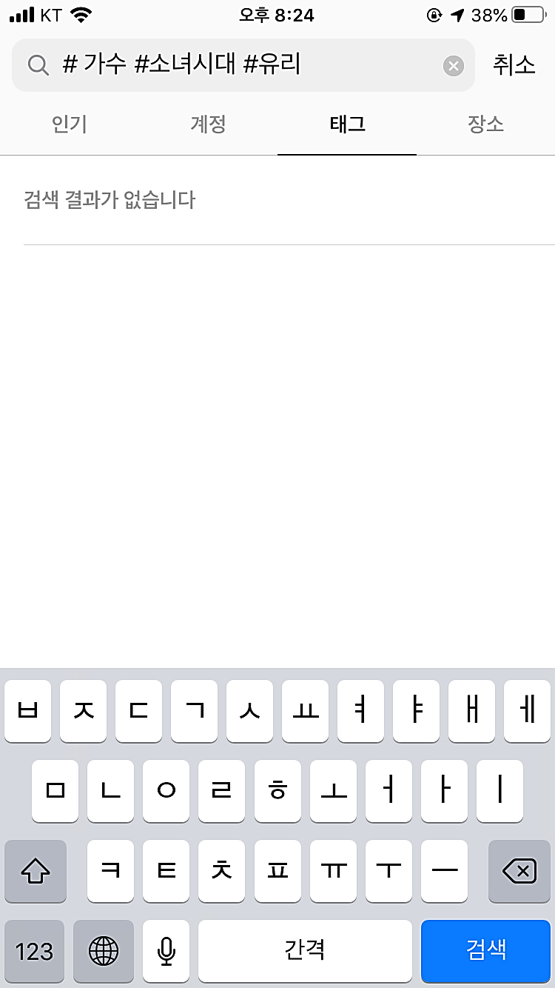




검색의 불편함
검색
MoaYo.official
복합 해시태그 검색 불가
단일 태그 검색만 허용
동음이의어, 관련 없는 정보
필터링 불가
Notes:
현재 인스타그램은 다중태그 검색 기능을 제공하지 않으며, 단일태그 검색만을 허용합니다.
때문에 단일태그만으로 동음이의어나 관련 없는 게시물들을 필터링할 수 가 없습니다.
또한, 구글이나 야후와 같은 복합연산 검색을 제공하는 타 포털사이트에서는 인스타그램 게시물들이 검색되지 않기 때문에,
이러한 문제점을 해결하고자

Slide 4
Meta Search
검색
MoaYo.official
트리 구조
작은 의미의 메타검색
다중복합 연산
다중복합 연산을 통한
메타검색
Notes:
다중복합 연산을 통한 메타검색을 제공하였습니다.
흔히 메타검색이란, 여러가지의 포털 사이트 들로부터 한번에 검색을 수행하는 것을 뜻하는데,
저희 모아요 프로젝트는 인스타그램이라는 하나의 플랫폼에 대하여 여러 번의 태그검색을 한번에 수행하기 때문에
작은 의미의 메타검색이라고 표현하였습니다.
또한 저희는 다중복합 태그 검색을 지원하기 위해 키워드에 대한 트리구조를 사용하였는데요.

Slide 5


트리구조의 사용
검색
MoaYo.official
분류 저장
편의성
아이돌
소녀시대
윤아
유리
아이즈원
유리
‘ 도감 ’
만들어진 다중복합 태그에 대해
한번의 클릭으로 최신화 된 검색이 가능
기존 제공하지 않았던
계층적 분류 저장 제공
Notes:
한번의 클릭만으로 다중복합태그에 대한 검색이 가능한 편의성 제공과
기존에 제공하지 않았던 게시물들의 분류 저장를 위해 계층을 가진 트리구조를 이용하기로 했으며,
저희는 이러한 키워드들로 이루어진 계층적 트리구조를 ‘도감’이라 부르기로 하였습니다.

Slide 6
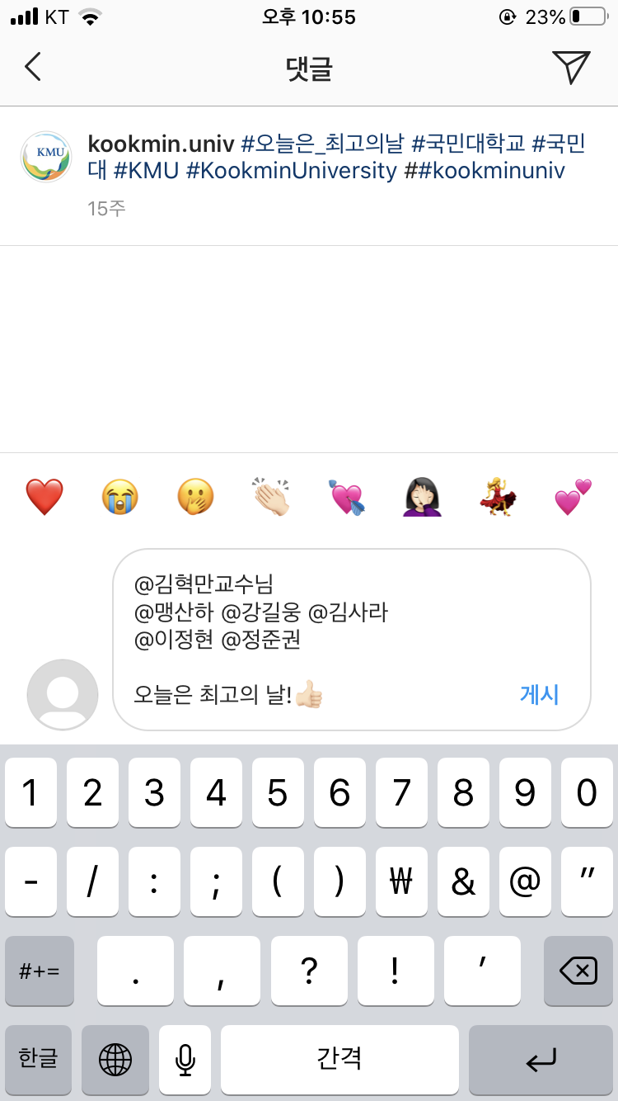
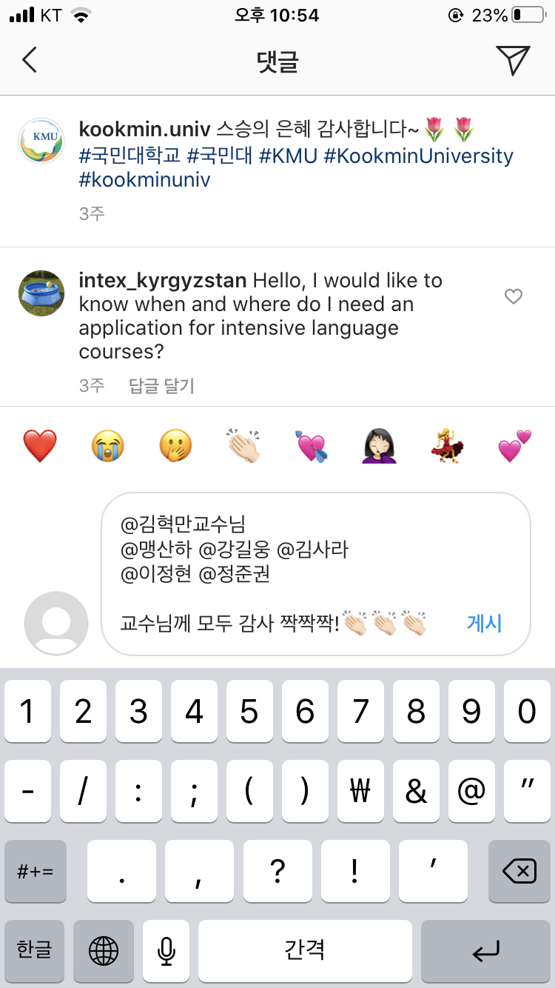




공유의 불편함
검색
MoaYo.official
공유 하고싶은 게시물 1
공유 하고싶은 게시물 2
여러 게시물을 한번에 공유 불가
일일이 공유해야 하는 번거로움
Notes:
추가적으로 인스타그램에서는 게시물들을 일일히 하나하나 공유해야하는 불편이 존재합니다.
저희는 트리구조의 도감을 이용하여 한번에 도감을 공유하는 서비스를 제공할 수 있도록 하였습니다.
보시는 바와 같이 현재 기존 인스타그램에서 각 게시물마다 따로따로 공유를 해주어야하는 불편함을 해소하고자 하였습니다.

Slide 7



#Goal
검색
MoaYo.official
다중 복합 연산을 통한 메타검색 서비스
트리구조 형태를 통한 분류기능 제공
분류된 데이터들을 ‘도감’의 형태로 공유
Notes:
앞서 밝힌 문제들을 해결하고자 저희는, 보이는 것과 같이 3가지를 목표로 설정하였습니다.

Slide 8








#주요기능#검색
검색
MoaYo.official
MoaYo.official
아이돌
다중 태그 기반의 메타 검색입니다.
소녀시대
다중 태그가 포함된 게시물을 인스타그램에서 각각 검색하여 겹치는 검색물을 사용자에게 제공합니다.
이 때, 각 태그 별로 유사한 의미의 ‘유사 태그’를 추가로 검색하여 검색 결과 정확도를 향상 하였습니다.
유리
아이돌
소녀
시대
유리
#아이돌
#IDOL
#소녀시대
#SNSD
#GirlsGeneration
#유리
#Yuri
#권유리
.
.
.
.
.
.
.
.
.
#다중태그#메타검색#인스타그램#유사태그
Notes:
저희의 첫번째 주요기능인 검색입니다.
사용자가 커스터마이징하여 만들어진 도감 내부의 특정 키워드를 클릭하면
각 계층 키워드와 해당 키워드의 유사 의미를 가진 해시태그들을 이용하여
인스타에서 게시물 검색을 수행하고,
검색된 게시물들을 복합 연산하여 유의미한 게시물들을 사용자에게 보여줍니다.

Slide 9
#주요기능#도감
검색
MoaYo.official
MoaYo.official
아이돌
검색을 지속 사용하고 관심 있는 게시물의 저장/관리를 위해 파일 시스템과 유사한 트리 형태의 ‘도감’을 이용합니다.
사용자는 초기 만들어놓은 ‘도감’을 클릭만으로 다중 태그 검색결과를 얻을 수 있습니다.
얻은 검색 결과를 더블 클릭하여 도감에 저장 할 수 있습니다.
#색상
소녀시대
#색상
유리
#도감#재사용#저장#관리#파일시스템#트리형태
Notes:
두번째로는 도감에 대한 기능입니다.
분류가 되어있지 않은 게시물들을 트리구조의 형태로 저장함으로써
사용자에게 마치 윈도우 화일시스템을 관리하는 듯한 편의를 제공하게 됩니다.
또한 이미 만들어진 도감 내부 키워드를 한번 클릭하는 것만으로도 최신화 된 검색결과를 얻을 수 있게 하여
매번 여러 개의 검색어를 각각 입력해야 하는 불편함을 제거하였습니다.
사용자가 저장을 원하는 게시물을 더블 클릭함으로써 도감 내부에 게시물을 저장할 수 있게 한 기능입니다.

Slide 10


#주요기능#공유
검색
MoaYo.official
MoaYo.official
슈가
다중 태그 검색 결과로 얻은 결과를 저장하고 분류한 ‘도감’을 타 사용자와 한번에 공유 할 수 있습니다.
BTS
정국
아이돌
아이돌
태연
소녀시대
유리
#공유#한번에#도감
Notes:
마지막으로 공유 기능입니다.
검색의 결과 중 사용자가 저장한 여러 게시물들을
도감의 형태로 한번에 공유할 수 있도록 함으로써,
각 게시물마다 매번 공유 해야하는 불편함을 제거하였습니다.

Slide 11
#시연영상
검색
MoaYo.official
Notes:
다음은 모아요 서비스의 시연영상을 보도록 하겠습니다.

Slide 12
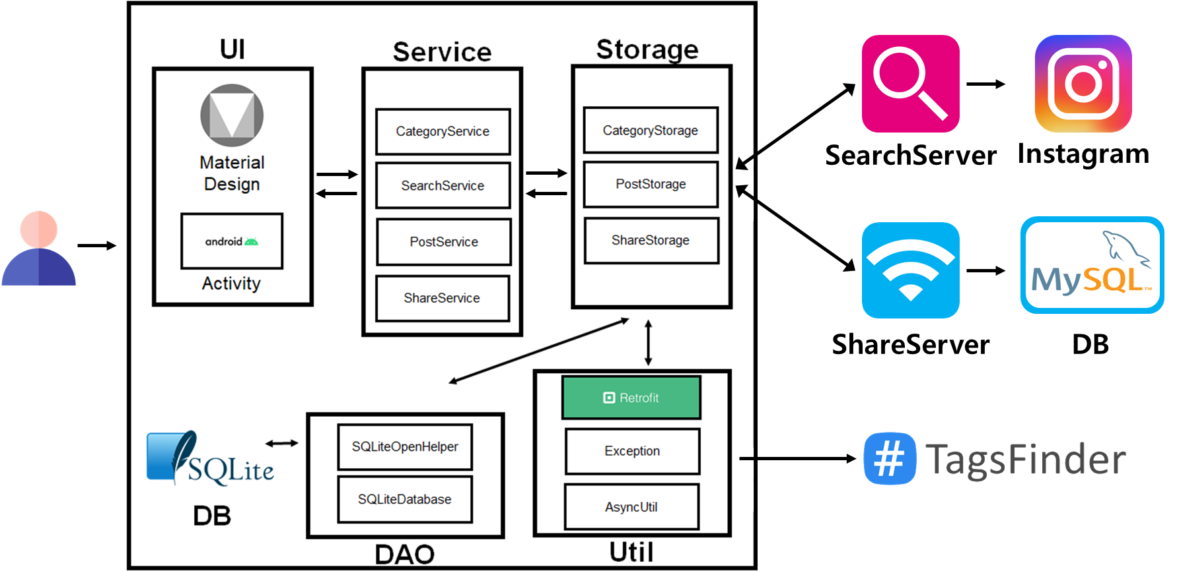
#시스템구성도
검색
MoaYo.official
User
Notes:
모아요 서비스의 시스템 구성도입니다.
사용자에게 UI를 제공하고 주요 로직을 처리하는 모바일 어플리케이션과
인스타그램에서 게시물을 검색하여 연산을 수행하는 검색서버,
사용자들 간의 공유 기능을 위한 공유서버.
키워드에 대한 유사 태그들을 추출하는 태그파인더로 구성되어 있습니다.

Slide 13


#기대효과
검색
MoaYo.official
검색 정확성 향상
구조적인 게시물 관리/공유
양질의 데이터
인스타그램의 낮은
검색 정확도 문제를 개선
더욱 많고, 정교하며
체계적인 검색 결과를
제공받을 수 있다.
자신만의 카테고리를
만들어 인스타그램
게시글을 저장 할 수 있다.
만들어진 카테고리를
공유하거나 타 사용자의
카테고리를 공유 받아
이용할 수 있다.
각 분야의 전문가들은
인스타그램의 게시물을
분류·분석할 수 있고,
일반인들은 이렇게 분류된 전문가의 도감을 열람할 수 있는 데이터 공유의 장이자 플랫폼으로 발전 할 수 있다.
Notes:
저희 프로젝트의 기대효과 입니다.
인스타의 다소 낮은 검색 정확도 문제를 개선하여 더욱 체계적인 검색결과를 제공받을 수 있습니다.
또한 구조적으로 게시물을 관리하고 공유할 수 있도록 하여 사용자에게 편의성을 제공할 수 있고,
다양한 분야의 각 전문가들로부터 분류된 게시물, 도감을 모든 사용자들에게 열람할 수 있도록 제공함으로써
데이터 공유의 장이자, 플랫폼으로 발전할 수 있을 것이라 기대합니다.

Slide 14

#기대효과
검색
MoaYo.official
Notes:
모아요 서비스를 구글 플레이스토어에 출시 요청하였고,
현재는 검수 진행 중인 상태입니다.
검수가 완료 된 후, 정상 출시되어 사용자들에게 서비스를 제공할 예정입니다.

Slide 15
Thank you
로그아웃
Notes:
이상 23조 발표를 마치도록 하겠습니다.

